Slide 1
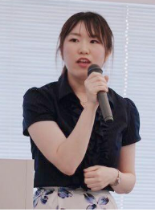

回 覧
研究所だより
№４
第12回
磐周教育研究所
令和４年８月９日
令和４年度第１回ソフィア発見講座
「民間企業と実現させる
Society5.0に向けた学び」
日 時
＜先着７２名＞
新型コロナ感染予防対策を講じて実施予定
✔指定席 ✔ディスタンス
✔マスク着用 ✔検温・消毒
令和４年10月５日（水）
18:30～19:45 （受付18:15～）
※感染拡大時はリモートで実施予定
会 場
袋井市教育会館 ４階 大会議室
袋井市新屋一丁目2番地の1 (袋井市役所の南：車は市役所駐車場へ）
主な講演内容
日本が目指すSociety5.0の社会とは
学校教育、学びの在り方とは
Society5.0に向けた企業の取り組みとは
講師より
今私たちは社会の大きな変革期にいます。
予測困難な未来を切り拓き、心豊かにたくましく生きていく子どもたちのために、今私たち民間企業と学校現場にできることを皆さんと考えたいと思います。
講師：一ノ宮 美香 氏
袋井市教育委員会 ICT教育専門官
凸版印刷株式会社 教育事業推進本部（東京都）
申込方法
別紙に必要事項をご記入の上、
Web蔵にて9/22（木）までにお申し込み下さい。

